Slide 1

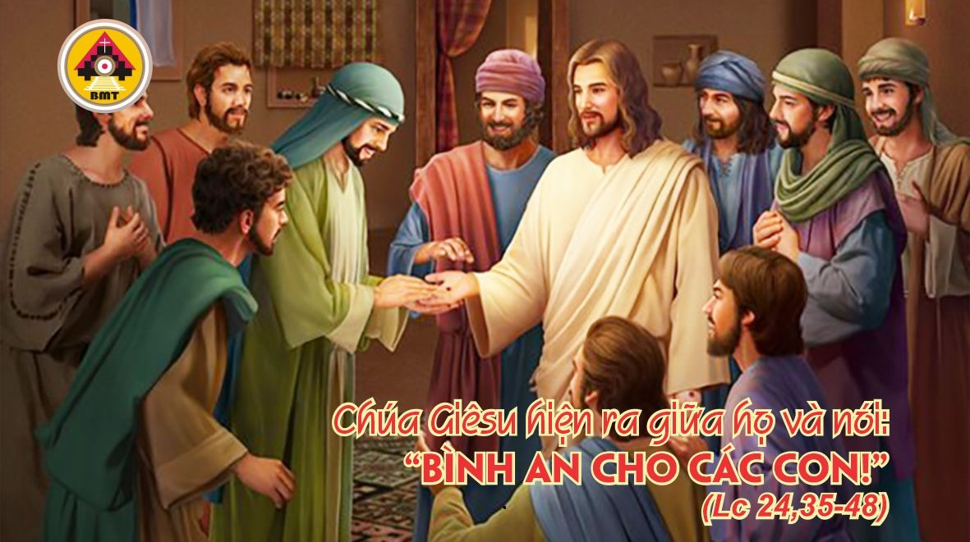

Thứ NĂM tuần bát nhật phục sinh

Slide 2
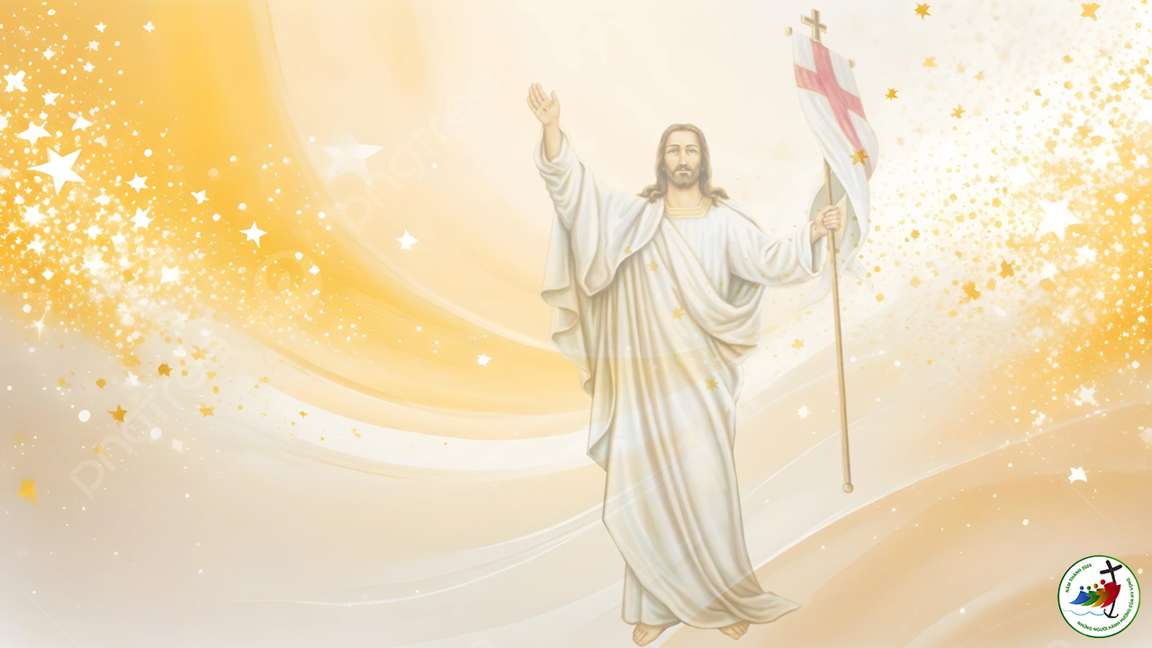
Ca Nhập Lễ
Lạy Chúa, thiên hạ đều ca tụng bàn tay chiến thắng của Chúa, vì đức khôn ngoan đã mở miệng người câm và làm cho lưỡi trẻ thơ ăn nói hùng hồn – Allêluia.

Slide 3

Bài đọc 1. Cv 3, 11-26
Trích sách Tông đồ Công vụ.
“Ðấng ban sự sống thì anh em đã giết đi, nhưng Thiên Chúa đã cho Người từ cõi chết sống lại”.

Slide 4
Ðáp: Lạy Chúa, lạy Chúa chúng con, lạ lùng thay danh Chúa khắp nơi hoàn cầu
Đáp ca:
Tv 8, 2a và 5. 6-7. 8-9

Slide 5
Alleluia: Ga 14, 8
Alleluia, alleluia! – Ðây là ngày Chúa đã thực hiện, chúng ta hãy mừng rỡ hân hoan về ngày đó. – Alleluia.

Slide 6
Phúc Âm: Lc 24, 35-48

Slide 7
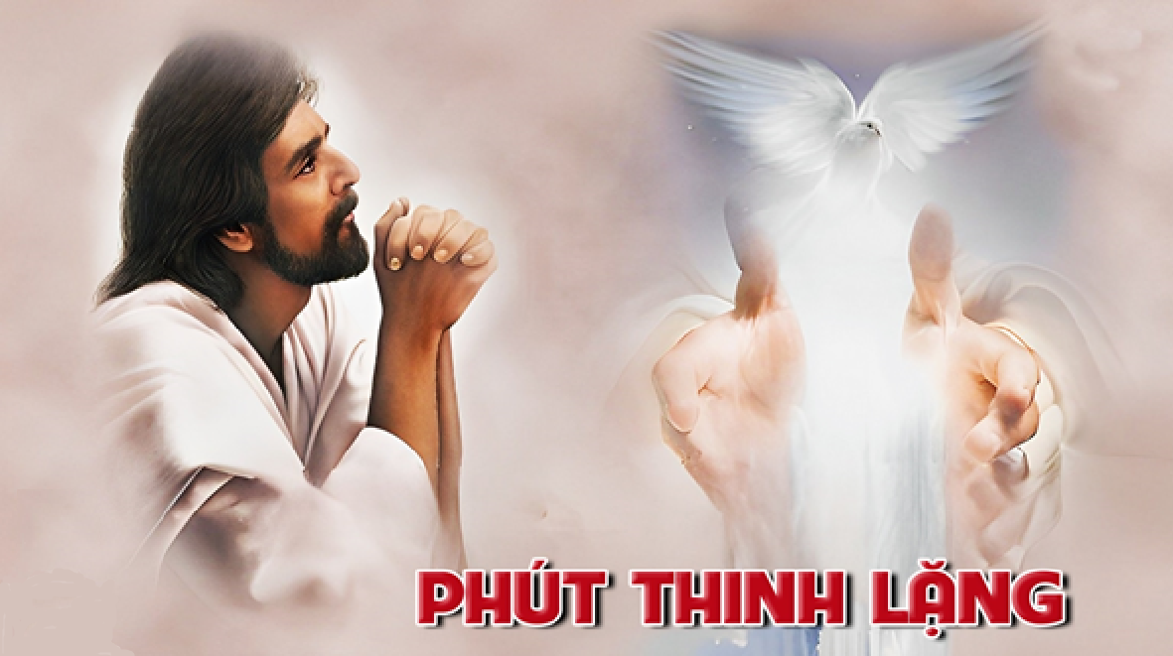

Slide 8


DÂNG LỄ

Slide 9
Ca Hiệp Lễ
Hỡi dân riêng của Chúa, hãy rao giảng quyền năng của Đấng đã gọi anh em ra khỏi tối tăm, mà vào ánh sáng kỳ diệu của Người, – Allêluia.

Slide 10
Ca Kết Lễ

Slide 11
Thứ NĂM tuần bát nhật phục sinh

